Slide 1
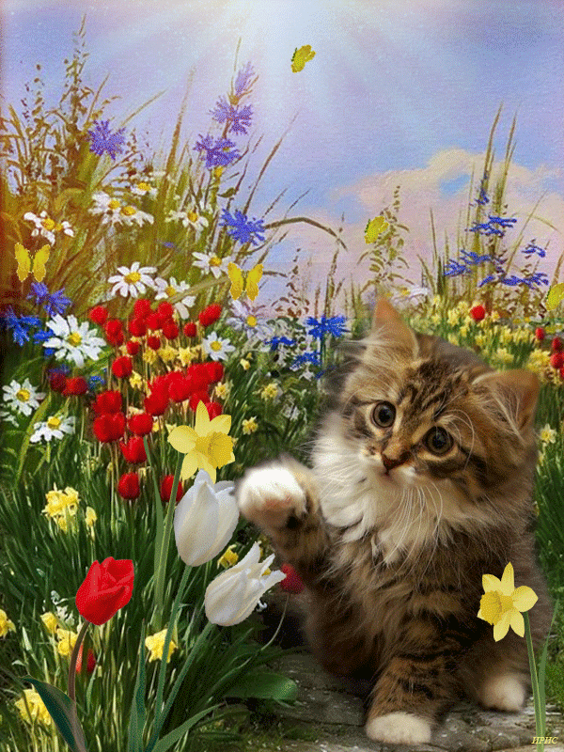
Наши любимые питомцы
МБДОУ детский сад №4
г. Данилов
Проект
Подготовила воспитатель
1 квалификационной категории
Андреева Н.В.

Slide 2
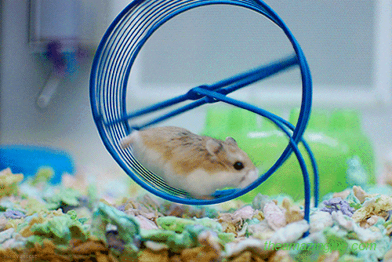
Основополагающий вопрос
Нужны ли людям домашние животные?

Slide 3
Творческое название:
«Мир зверей вокруг меня»

Slide 4
Актуальность темы:
Проект «Мои домашние питомцы» выбран не случайно. Домашние питомцы приносят в наш дом много радости. Они занимают особое место в нашем сердце, и многие люди считают их членами своей семьи. Наши дети должны осознавать, что они несут ответственность за своего питомца. Живое существо – не игрушка, оно требует постоянного внимания и заботы.

Slide 5
Цель проекта:
Формирование интереса и бережного отношения к животным.

Slide 6
Задачи проекта:
Уточнить представление о домашних питомцах ,их внешнем виде, где живут, чем питаются, какую пользу приносят?
Воспитывать гуманное отношение к животным.
Развивать мышление, любознательность, воображение, речь, обогащать словарный запас.
Воспитывать интерес и любовь к устному народному творчеству, посредством сказок, стихов, поговорок.

Slide 7
Краткая аннотация к проекту:
Домашние питомцы очень важны в жизни человека, они основа добрых отношений, дают возможность быть добродушными. Хотим мы этого или нет, но отношения к домашним животным вошли уже в нашу жизнь: общественную, семейную. Дети с домашними животными сталкиваются с малых лет, узнают об их ласке, любви, учатся заботиться о них, но очень важно научить детей бережному отношению к ним. Общение с животными, если оно происходит бесконтрольно, может принести не только пользу, но и вред развивающейся личности ребенка. Домашнее животное в семье - это мощный воспитательный фактор. Ребенок учится заботиться, ухаживать за ним, у него развиваются нравственно-волевые и трудовые качества. Прежде всего, ребенок не знает, что можно делать, а что нельзя, что для животного вредно, а что полезно. Кроме того, при тесном контакте с животным, малыш обязательно захочет удовлетворить свою любознательность и втянуть его в игру. Без контроля и руководства взрослых такое общение может оказаться вредным и даже опасным как для животного, так и для ребенка.

Slide 8
Контекст проекта:
Тип проекта: краткосрочный, групповой, познавательно – творческий.
Сроки реализации: октябрь – ноябрь 2018 год.
Участники проекта: дети подготовительной группы «Лучик», родители детей, воспитатель, социальный партнер – «Станция юннатов».

Slide 9
Проблемные вопросы
Как бы мы жили без домашних питомцев?
Как ухаживать за домашними питомцами?

Slide 10
Ожидаемый результат:
После завершения проекта дети смогут бережно относиться к живым существам, сопереживая им, понимать необходимость охранять их, воспитывать;
научаться ставить, решать и анализировать проблемы;
Совместная с родителями творческая деятельность детей.

Slide 11
Этапы реализации проекта:
1 этап - Подготовительный
2 этап - Основной
3 этап - Заключительный

Slide 12
Подготовительный этап:
1. Подобрать методическую литературу по теме.
2. Подобрать художественную литературу по теме.
3. Подобрать дидактический материал, наглядные пособия (альбомы для рассматривания, картины, настольные игры).
4. Подобрать материал для игровой деятельности.
5. Подобрать материал для творческой и продуктивной деятельности.

Slide 13
Основной этап:
Занятия;
Беседы;
Наблюдения;
Дидактические игры;
Художественная литература;
Пальчиковые игры;
Поговорки и пословицы, загадки;
Подвижные игры;
Викторина.

Slide 14
Работа с родителями
Консультации:
«Если вы решили завести питомца»,
«Дети и домашние животные»,
«Почему дети боятся домашних животных».
Анкета для родителей.

Slide 15
Заключительный этап:
Обработка материалов и оформление материалов проекта в виде презентации;
Анализ результативности;
Фото – выставка «Я и мой питомец»

Slide 16
Заключение
Данный проект открыл детям и родителям удивительный мир домашних животных. Он способствовал размышлению о взаимоотношениях людей и животных, помог ответить на вопросы «Какое место в нашей жизни занимают домашние питомцы?», «Что они приносят в нашу жизнь?», «Что мы можем им дать?».
Проект пополнил знания детей об особенностях домашних питомцев, их роли в жизни человека, подчеркнул необходимость гуманного отношения к животным.
Проект помог узнать, сколько семей в группе имеет домашних животных, какие виды домашних питомцев наиболее популярны в семьях, что нужно делать, чтобы нашим питомцам жилось хорошо.
Созданный проект позволил развить творческое мышление дошкольников, умение приобретать знания из разных источников, анализировать факты, высказывать собственное суждение.
Таким образом, благодаря проделанной работе, у детей развился устойчивый интерес к домашним питомцам, закрепились и улучшились их знания по данной теме, отметилось активное включение родителей в педагогический процесс, позитивные детско-родительские отношения.

Slide 17
Литература:
Бондаренко Т.М. Экологические занятия с детьми 6-7 лет. Воронеж, 2004.
Золотова Е.И. Знакомим дошкольников с миром животных. – М., 2008.
Коломина Н.В. Воспитание основ экологической культуры в детском саду. – М., 2003.
Молодова Л.П. Экологические занятия с детьми. – М., 2006.
Путешествие в мир природы. Игры Натальи Рыжовой в экологическом образовании дошкольников. Дошкольное образование, № 6, 2008.
Рыжова Н.А. Наш дом – природа. – М., 2002. 7. Учимся сопереживать животным. Ребенок в детском саду. № 5, 2007.

